Slide 1
现代教育技术汇报成果展示
13级汉语言文学一班 娄凤南
1302010121

Slide 2
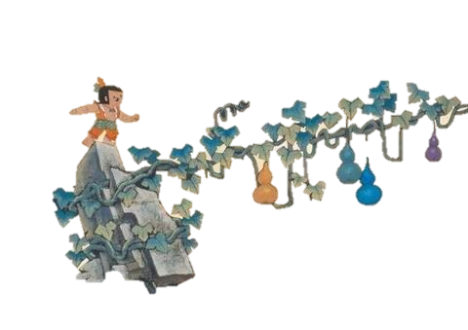
学习经历
视频
图像
文字
不会、不懂——明白、运用

Slide 3
学习收获
1、文字信息加工处理的知识：文字注拼音、设置双色 字，设置填充，阴影等效果，为图片添加文字说明。
2、图像信息加工处理的知识：运用PS软件处理图片、在PPT中加工图片（设计背景效果、设置透明度）等。
3、视频信息加工处理的知识：运用GoldWave录音，FastSton Capture截取图片，进行视频加工等。

Slide 4


作品展示
1.
2.

Slide 5


Slide 6
谢谢观看

